Slide 1
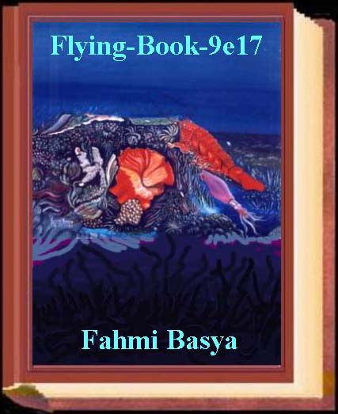
Flying-Book-9e17
Alam dasar laut
Fahmi Basya

Slide 2
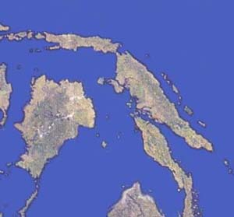
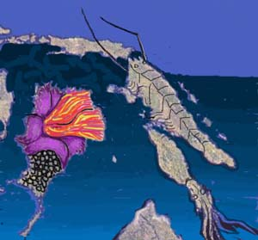

Slide 3
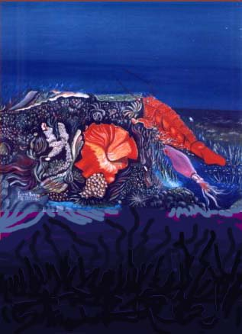
Nama:
Udang Dasar Laut
Selendang Laut
Cumi-Cumi
Ukuran:
80 cm x 70 cm
Cat minyak
Di atas kanvas
Lokasi:
Pulau Sumatera Kalimantan, Semenanjung Malaka
Pelukis:
Fahmi Basya
Di kaki udang itu (Sumatera Timur) memang banyak Udang.

Slide 4
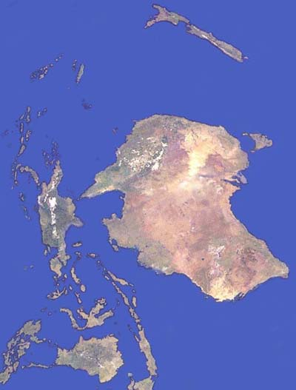
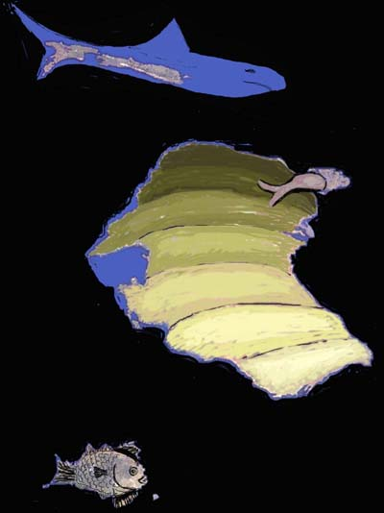

Slide 5
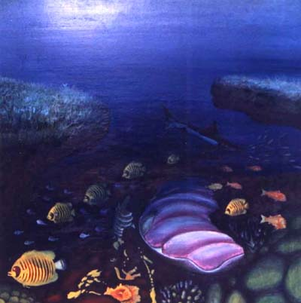
Nama:
Trombolit
Ukuran:
100 cm x 100 cm
Cat minyak
Di atas kanvas
Lokasi:
Australia
Pelukis:
Fahmi Basya

Slide 6
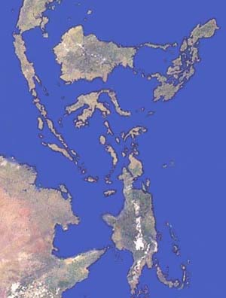
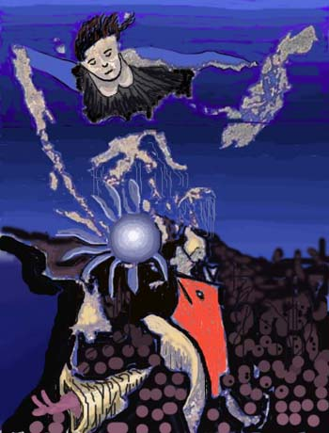


Slide 7
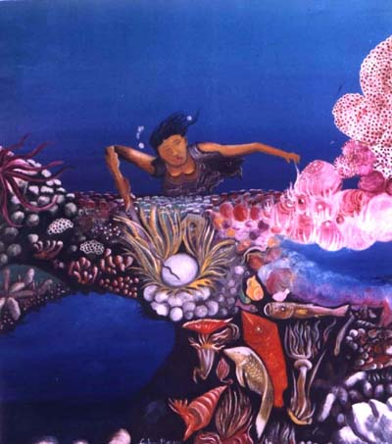

Dia alirkan dua laut itu padahal keduanya bertemu.
Antara keduanya ada dinding, yang keduanya tidak bisa meliwati.
Maka ayat kebesaran Rabbi kamu yang mana kamu hendak dustakan ?
Nama:
Penyelam Mutiara
Ukuran:
80 cm x 70 cm
Cat minyak
Di atas kanvas
Lokasi:
Australia Indonesia
Pelukis:
Fahmi Basya
(Al-Quran, surat Ar-Rahman, ke 55 ayat 19-21)
Keluar dari keduanya
Mutiara dan marjan
(Al-Quran, surat Ar-Rahman, ke 55 ayat 22)

Slide 8
Berlanjut ke Flying-Book-9e18
(Dia) Yang menciptakan tujuh langit bertingkat-tingkat
engkau tidak dapat lihat pada ciptaan Ar-Rahman itu hal yang tidak beres.
Maka ulangkanlah pemandangan. Adakah engkau lihat yang cacat ?.
Kemudian ulangkanlah penglihatan dua kali,
niscaya kembali pemandangan itu kepada mu dengan menengadah dan hampa
(Al-Quran, surat Mulku, ke 67 ayat 3-4)
He Who created the seven heavens one above another: no want of proportion wilt thou see in the Creation of The Most Gracious. So turn thy vision again: seest thou any flaw ?. Again turn thy vision a second time: (thy) vision will come back to thee dull and discomfited, in a state worn out.

